Slide 1
Complexe d'accélérateurs du CERN relier les points…
Alex Huschauer BE/OP

Slide 2
Topics
Le complexe d'accélérateurs du CERN
Cycler les accélérateurs et satisfaire les utilisateurs
La prochaine étape

Slide 3
Topics
Le complexe d'accélérateurs du CERN
Cycler les accélérateurs et satisfaire les utilisateurs
La prochaine étape

Slide 4
Notre complexe accélérateur

Slide 5
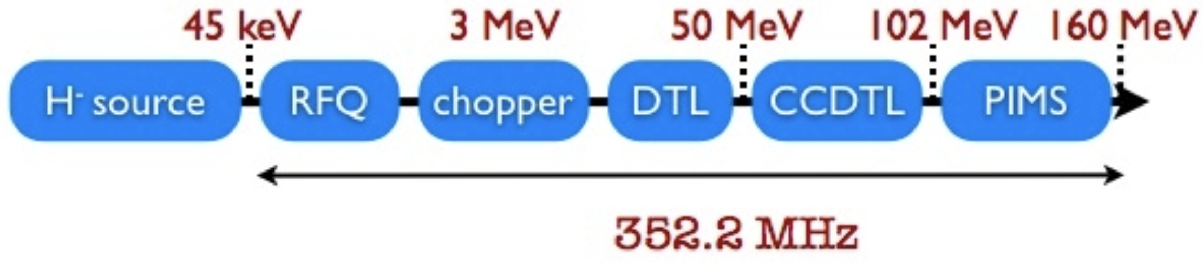
Linear Accelerator 4 (LINAC4)
La source extrait des ions H⁻ à une énergie de 45 keV
Accélère le faisceau jusqu'à 160 MeV
Peut fournir une impulsion d'ions H⁻ toutes les 1,2 s
e⁻
P⁺
e⁻

Slide 6
Notre complexe accélérateur

Slide 7
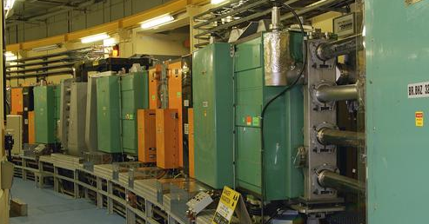
Proton Synchrotron Booster (PSB)
1er accélérateur circulaire à 4 anneaux superposes
Circonférence de 157 m
Accélère les protons de 160 MeV à 2 GeV
Chaque anneau injectera sur plusieurs tours, en utilisant l'injection d'échange de charge
  Conversion de H- en protons
Peut effectuer un cycle toutes les 1,2 s
Before stripping foil
The (PSB) cycle
Behind stripping foil
x’
x’
+
+
+
+
-
+
+
+
-
+
-
+
+
-
+
+
+
+
-
-
+
+
+
+
+
-
+
+
+
-
+
+
+
x
+
+
x
+
-
+
+
+
+
+
+
+
+
-
+
+
+
-
1.2 seconds

Slide 8
Notre complexe accélérateur

Slide 9
Proton Synchrotron (PS)
Le plus ancien accélérateur en activité du CERN
Circonférence de 628m
Augmente l'énergie de 2 GeV à 26 GeV maximum
La durée du cycle varie de 1,2 s à 3,6 s
De nombreux systèmes RF permettent des manipulations de faisceaux complexes
  Entre autres, l'espacement des paquets de 25 ns pour le LHC
Différents types d’extractions :
  Extraction rapide
  Extraction multi-tours (MTE)
  Extraction lente

Slide 10
Notre complexe accélérateur

Slide 11
Super Proton Synchrotron (SPS)
Le premier accélérateur de la chaîne à ~30 m sous terre
Circonférence de 6.9 km
Augmente l'énergie du faisceau de protons jusqu'à 450 GeV
Fournit:
  Faisceau extrait lentement vers la zone Nord
  Faisceau extrait rapidement vers le LHC, AWAKE et HiRadMat

Slide 12
Notre complexe accélérateur
Counter
Clock-wise
Clock-wise

Slide 13
Large Hadron Collider (LHC)
1232 aimants dipôles principaux qui dévient les faisceaux autour de la circonférence de 27 km
392 aimants quadripolaires principaux qui maintiennent les faisceaux focalisés
~6000 aimants correcteurs pour préserver la qualité du faisceau
Les aimants principaux utilisent des câbles supraconducteurs (Nb-Ti recouvert de cuivre)
12 000 A fournissent un champ magnétique de 8,33 Tesla
Fonctionnement dans 150 tonnes d'hélium superfluide à 1,9 K

Slide 14
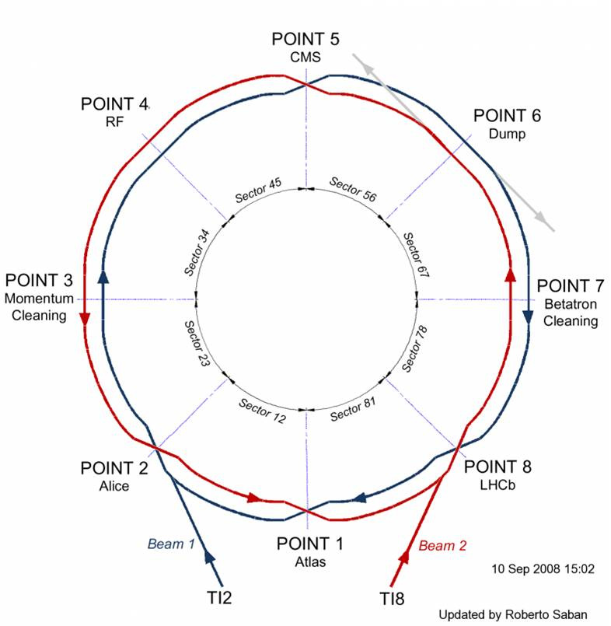
Large Hadron Collider (LHC)

Slide 15
Topics
Le complexe d'accélérateurs du CERN
Cycler les accélérateurs et satisfaire les utilisateurs
La prochaine étape

Slide 16
Les injecteurs préparent les faisceaux du LHC
Vers le LHC dans le sens horaire ou antihoraire
SPS
East Area
nTOF
nTOF
PS
PSB
ISOLDE
ISOLDE
ISOLDE
ISOLDE
East Area
ISOLDE
nTOF
nTOF
Temps

Slide 17
Le cycle du LHC
Squeeze
&
Adjust
Injection
Ramp
Stable Beams
Ramp down
6.8 TeV
450 GeV

Slide 18
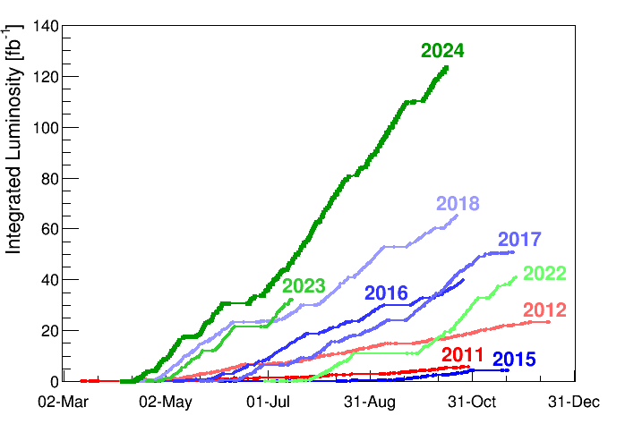
Luminosité intégrée

Slide 19
Topics
Le complexe d'accélérateurs du CERN
Cycler les accélérateurs et satisfaire les utilisateurs
La prochaine étape

Slide 20
La mise à niveau du LHC à haute luminosité est en cours
Le HL-LHC utilisera de nouvelles technologies pour générer 10 fois plus de collisions que le LHC
L'énergie stockée du faisceau passera d'environ 300 MJ à environ 600 MJ
Il donnera accès à des phénomènes rares, à une plus grande précision et à un plus grand potentiel de découverte
Il commencera à fonctionner en 2030 et fonctionnera jusqu'en 2041

Slide 21
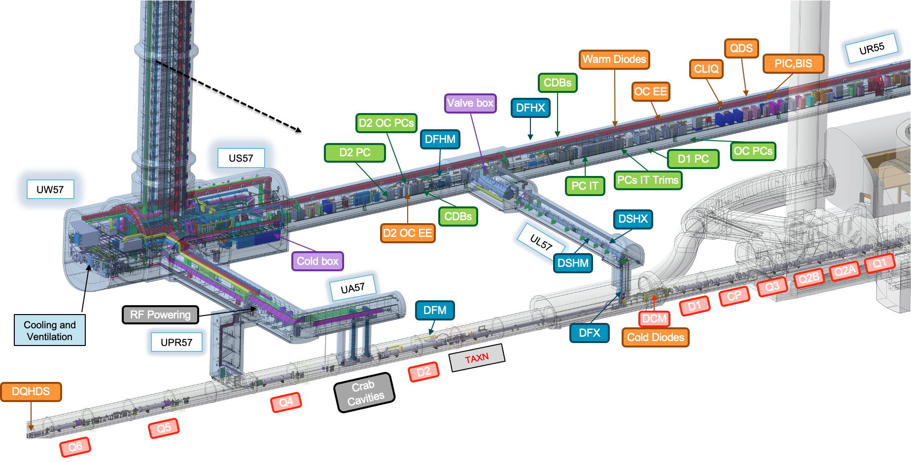
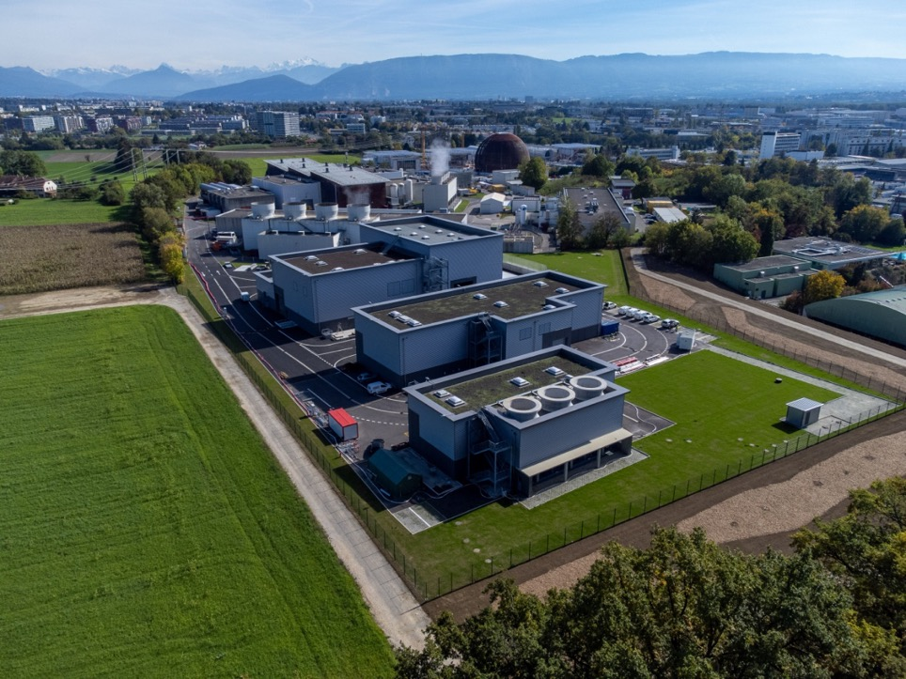
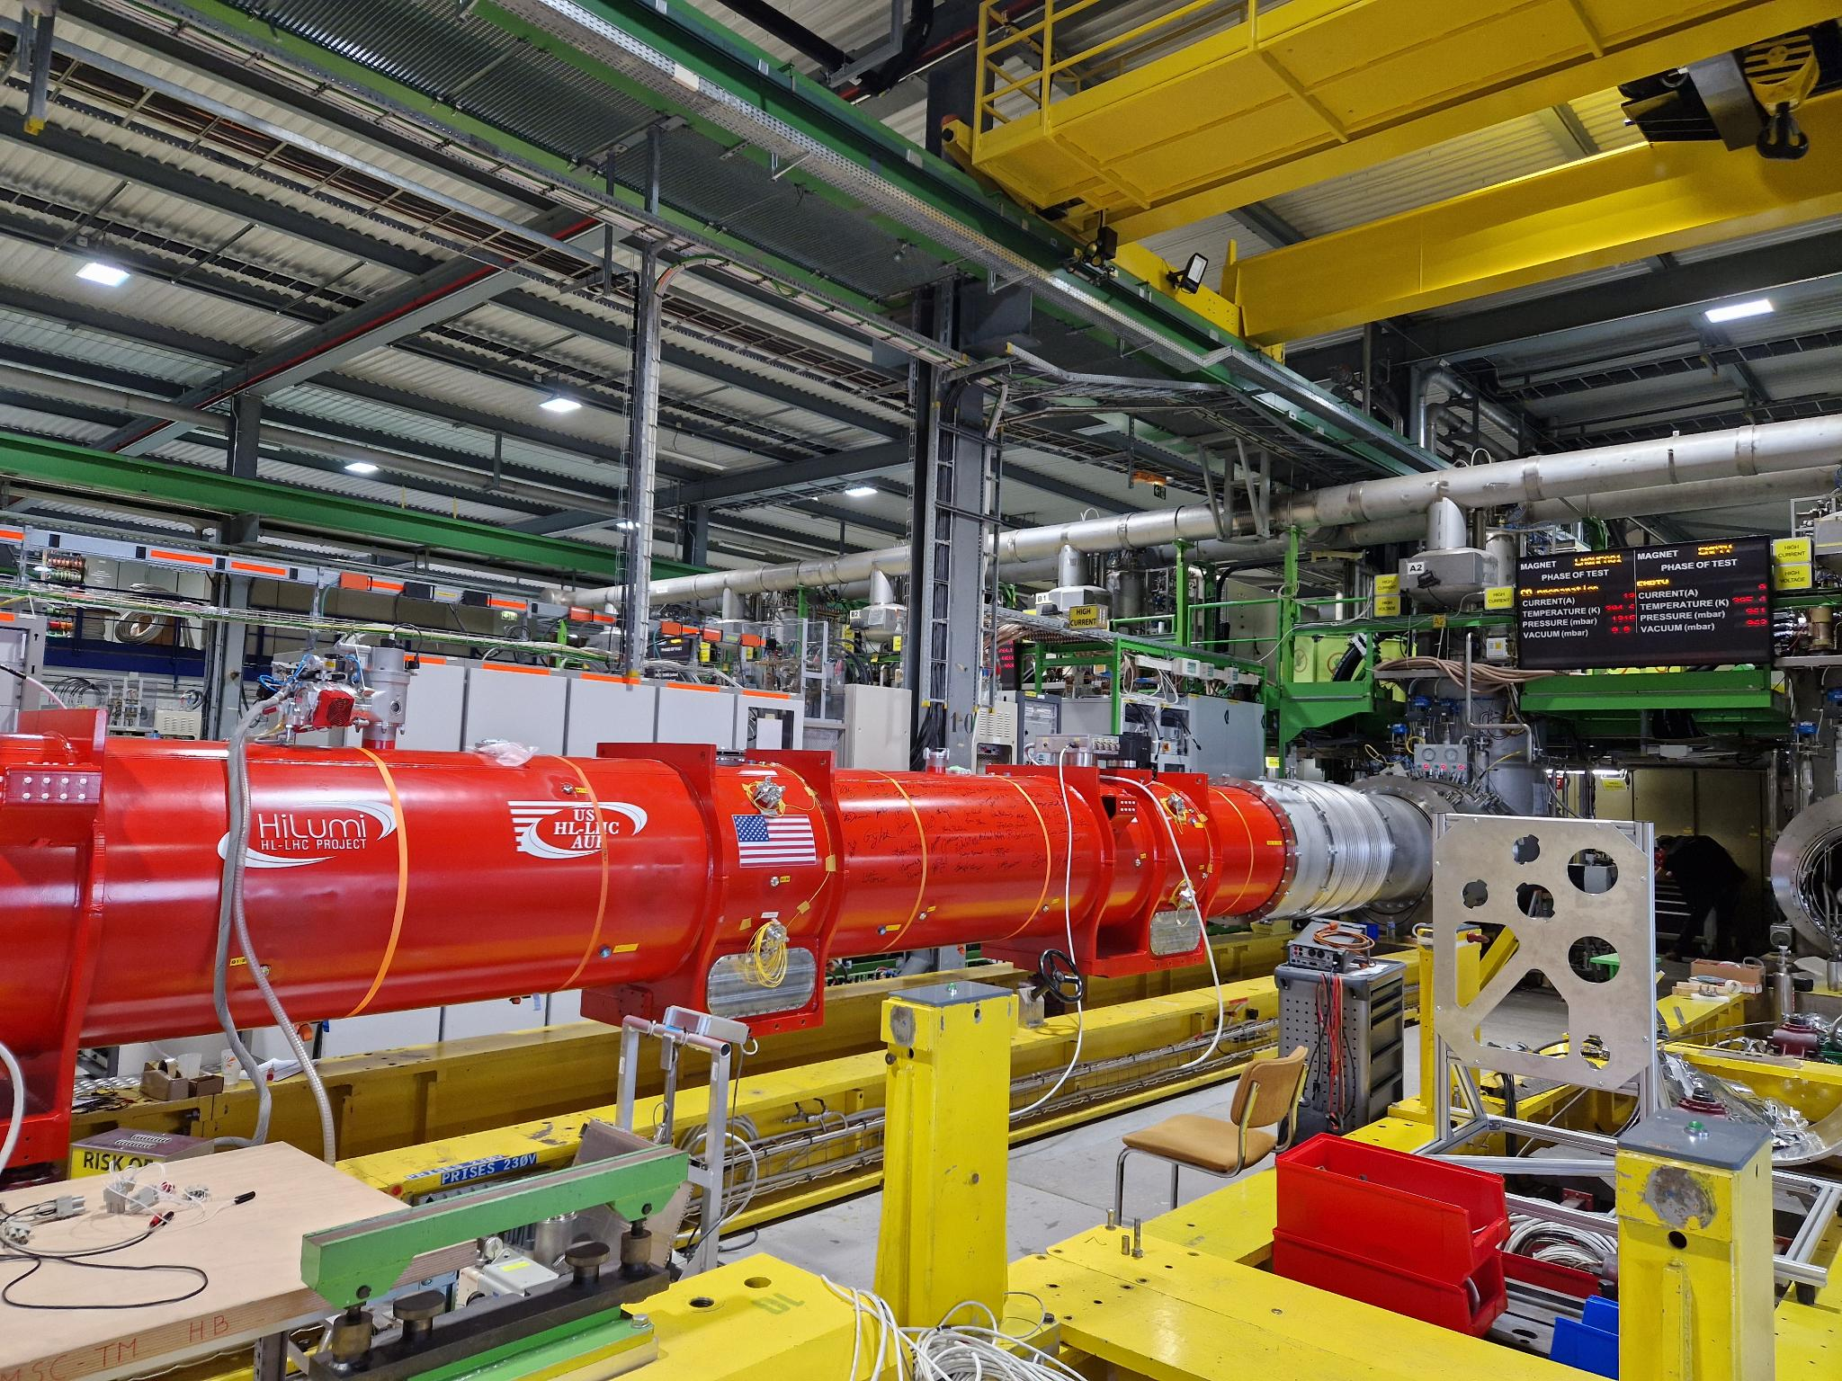
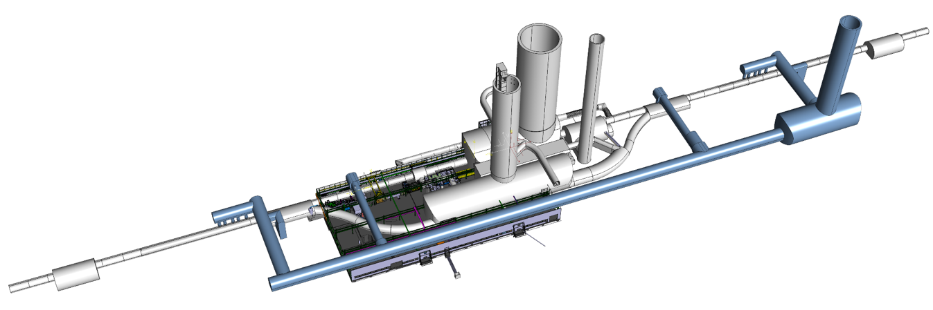
De nouvelles installations et de nouveaux équipements sont ajoutés

Slide 22
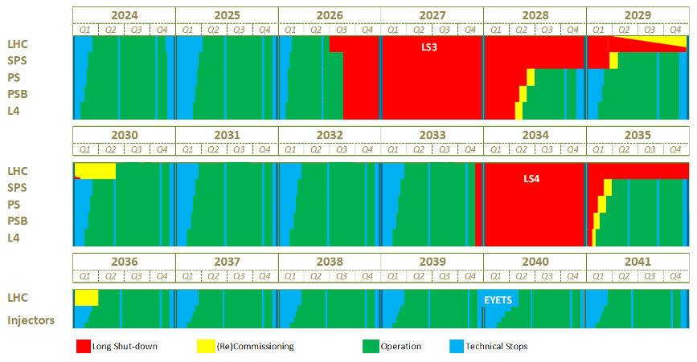
Le programme à long terme du CERN
Run 3
Long shut-down 3
Run 4
Long shut-down 4

Slide 23
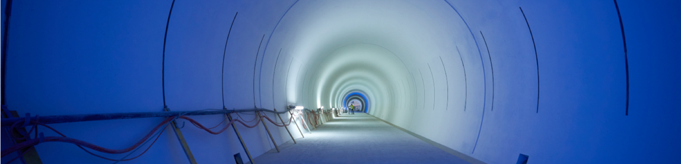
L'avenir est devant nous, attendant d'être façonné
Succès dans votre carrière au CERN !

